Slide 1
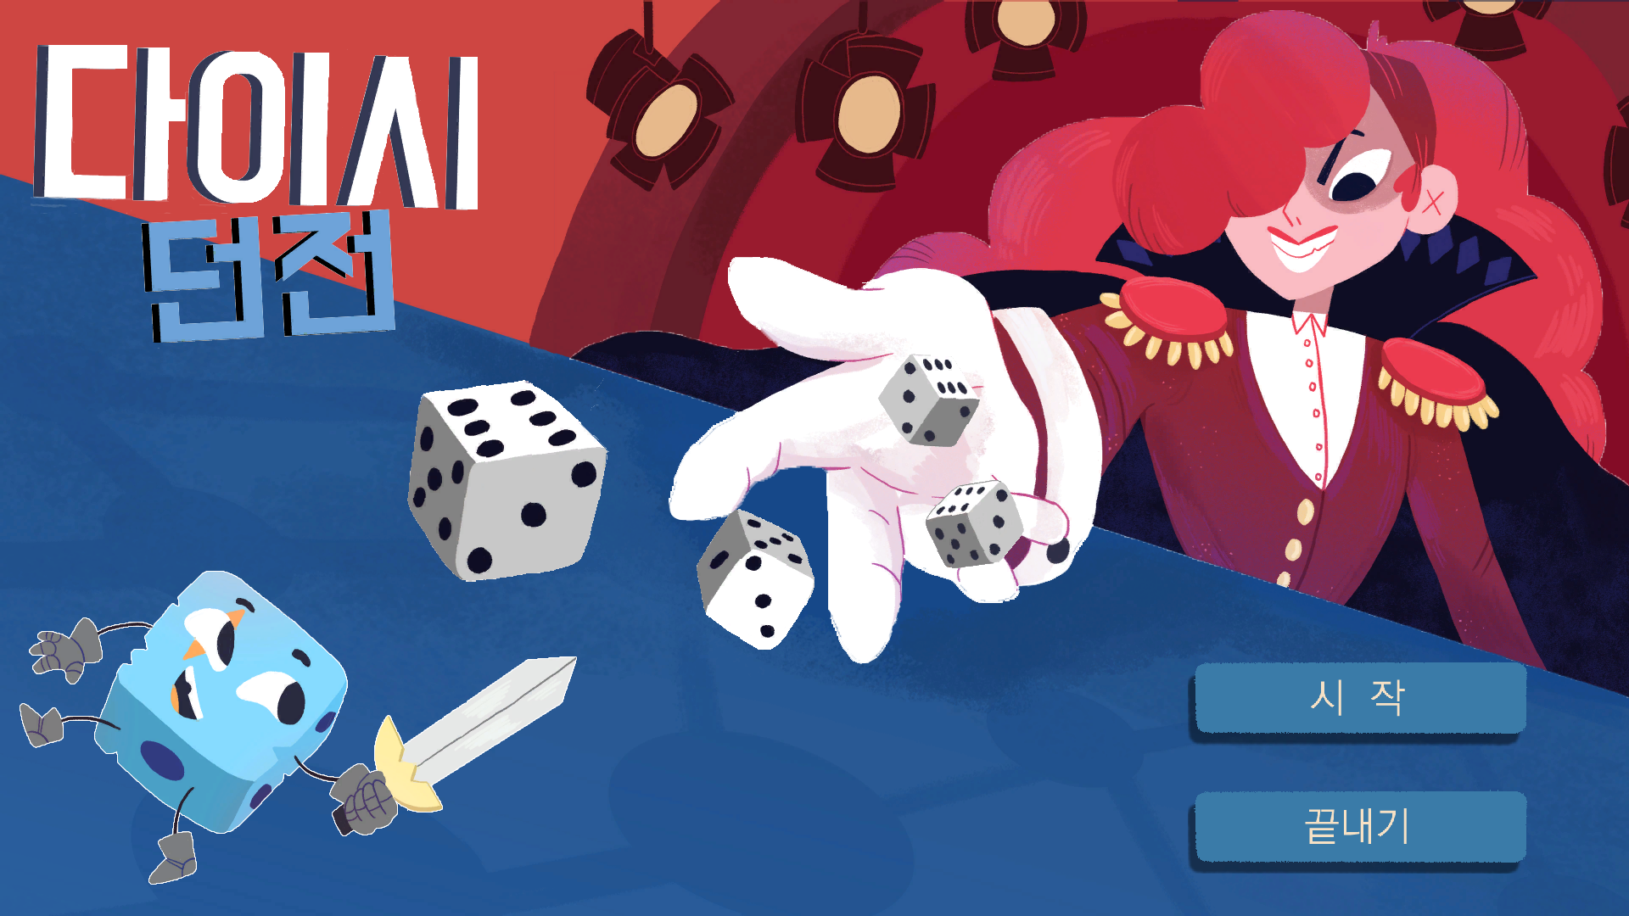
2014180025 오한빛찬
Notes:
http://minheeblog.tistory.com/category/PPT

Slide 2
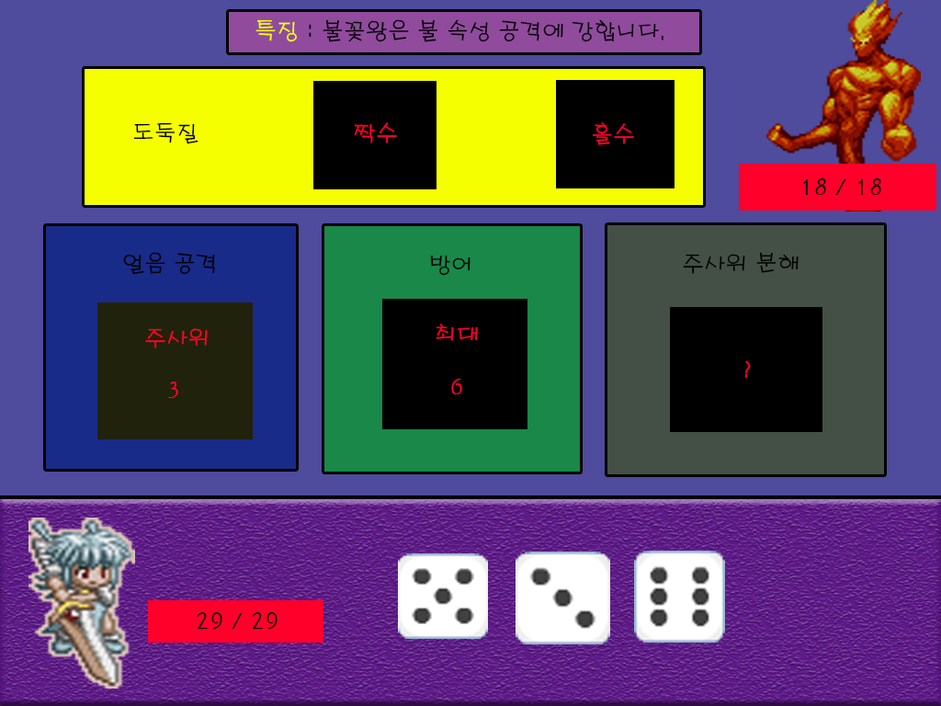
게임 컨셉
01
랜덤으로 주어진 주사위를 가지고 적군과 싸워 보스까지 클리어하기
게임 진행에 필요한 행동들을 인터페이스로 구성
행동 조건에 맞는 주사위를 Drag & Drop 하여 전투
Notes:
http://minheeblog.tistory.com/category/PPT

Slide 3
개발 범위
02
내용 | 범위
캐릭터컨트롤 | 원하는 맵을 누르면, 캐릭터가 자동으로 길을 찾으면서 이동 사용할 주사위를 행동에 Drag & Drop 하면 조건에 맞을 시, 행동함
캐릭터 기술 | 주사위를 통한 공격과 방어, 주사위 분할, 병합, 다시 굴리기 등
맵 | 전투, 스테이지, 상점 배경 등 3종 이상
적 AI ( 난이도) | 적은 획득한 ‘ 주사위 ‘를 사용하여 가장 데미지를 높게 줄 수 있는 공격부터 실행함
난이도 | 게임의 난이도는 한 가지로 고정되어 있음
게임 코어 기능 | 주사위의 Drag & Drop 과 행동 박스의 충돌체크 모든 버튼이 될 수 있는 Object 들의 Click Event와 Overlap Event 맵을 클릭했을 때, 캐릭터가 자동으로 길찾는 알고리즘 맵을 생성해주고, 다리를 연결하는 FileStream 유저의 행동과 적의 행동의 특수한 성질 ( 독, 마비 등)
사운드 | 행동을 할 때 주사위, 스테이지 클리어, 피격, 공격, 메뉴, 배경 등 약 6종 이상
애니메이션 | 캐릭터 일러스트, 공격 모션, 피격 모션, 적군 등
Notes:
http://minheeblog.tistory.com/category/PPT

Slide 4
개발 상황
주차 | 계획 | 결과
1주차 | 리소스 수집 | ( 100% ) 게임 제작에 필요한 리소스 수집 (스프라이트, 사운드 등)
2주차 | 마우스 동작 | ( 100% ) 각종 버튼과 드래그 앤 드롭 등
3주차 | 기본 리소스 적용 | ( 100% ) 배경화면과 버튼, 간단한 UI 배치 ( 100% ) 사운드와 기타 리소스 배치
4주차 | 추가 리소스 적용 | ( 80% )실제로 사용될 메뉴를 배치 ( 100% )게임 내에서 사용될 지도 생성
5주차 | 플레이어 리소스 적용 | 캐릭터의 공격, 피격 이미지 적용 주사위와 행동 구성
6주차 | 적 리소스 적용 | 적들의 이미지 집합 (atlas) 생성 적들의 공격, 피격 이미지 적용
7주차 | 상호작용 개발 | 캐릭터의 행동 개발 적의 행동 개발
8주차 | 적 AI 개발 / 쉼터, 상점 개발 | 적의 행동을 조금 더 유기적으로 작용하도록 AI를 수정함 쉼터와 상점을 개발함
9주차 | 쉼터, 상점 개발 및 보스전 구상 | 쉼터와 상점을 조금 더 유저가 사용하기 쉽도록 수정 간단한 보스전 구상 및 개발
10주차 | 보스전 개발 및 마무리 | 보스전 개발 패키징 및 최적화, 마무리 단계 작업
Notes:
http://minheeblog.tistory.com/category/PPT

Slide 5
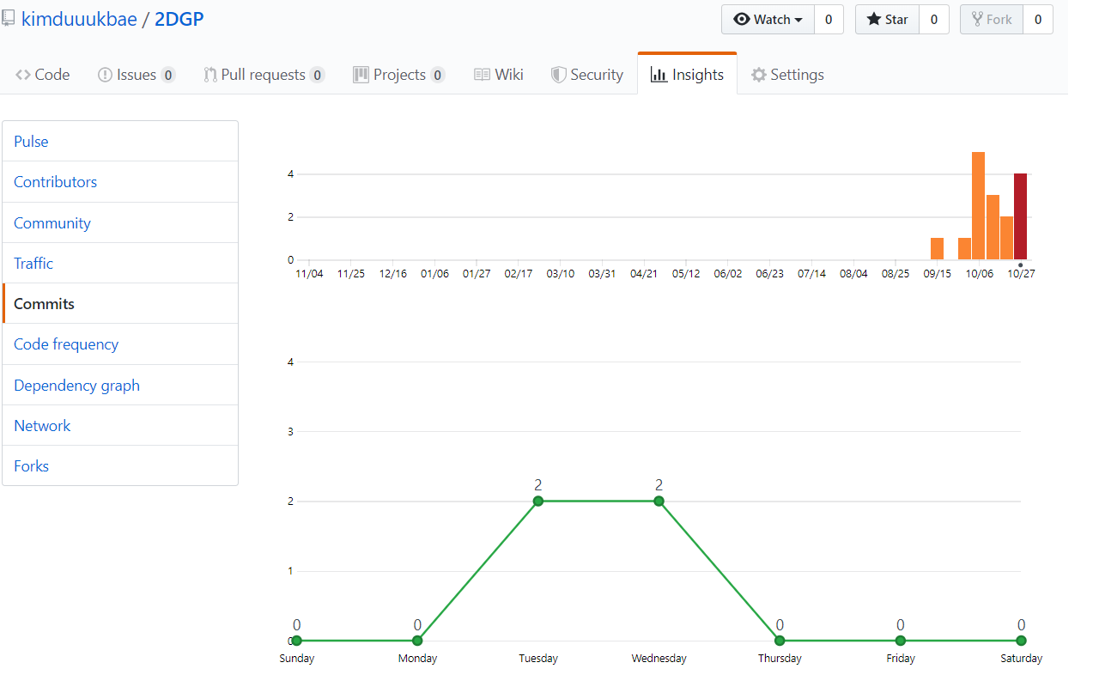
https://github.com/kimduuukbae/2DGP/graphs/commit-activity
개발 상황
Notes:
http://minheeblog.tistory.com/category/PPT

